Slide 1

程序设计实训—— 基于Qt实现的图片数据标注工具
助教：王至博
邮箱：wzb17@mails.tsinghua.edu.com

Slide 2
背景介绍
现在非常火热的人工智能、机器学习领域，标注的数据非常重要。在图片标注当中，有两种标注方式：
检测标注
分割标注

Slide 3
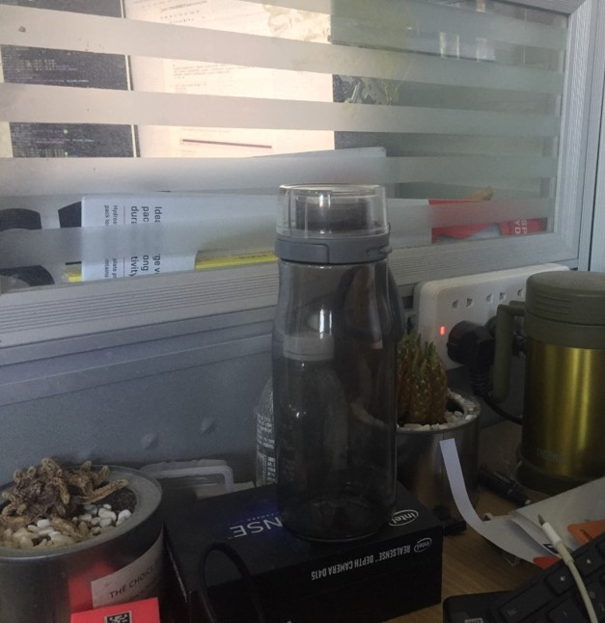
检测标注
给图片中的物体添加方框，并且给方框绑定一个标签。
杯子

Slide 4
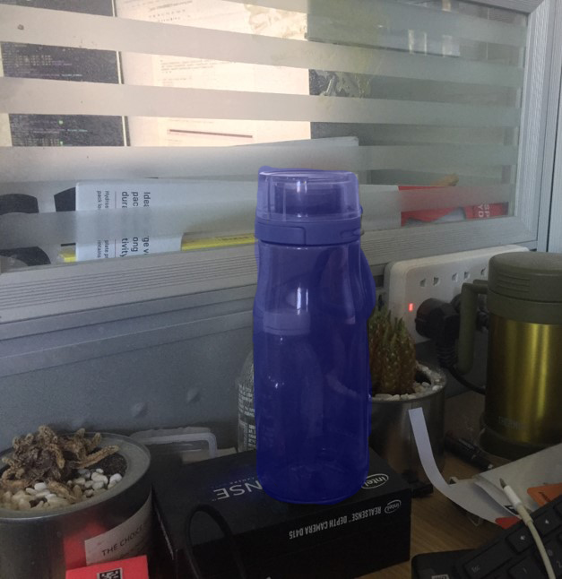
分割标注
标注物体在图片中覆盖的像素。
杯子

Slide 5
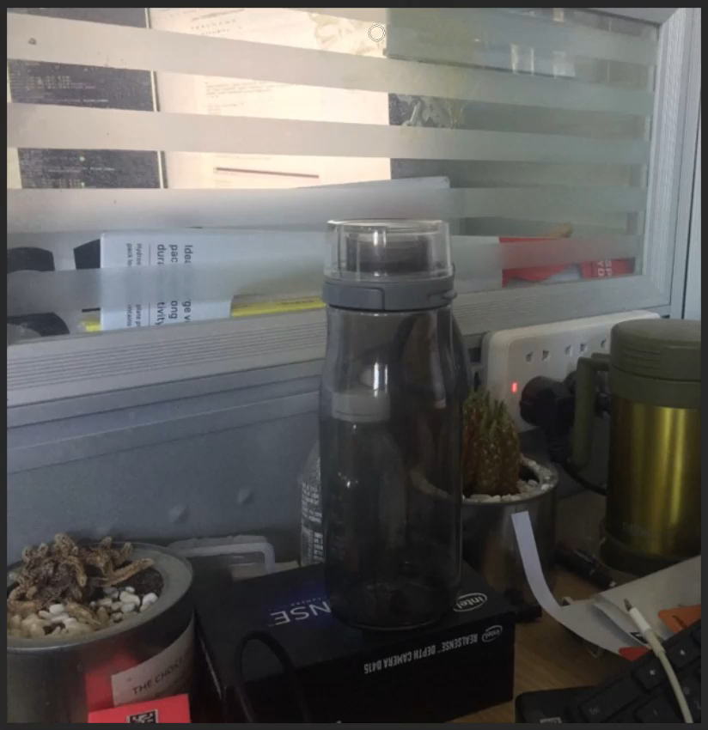
分割标注

Slide 6
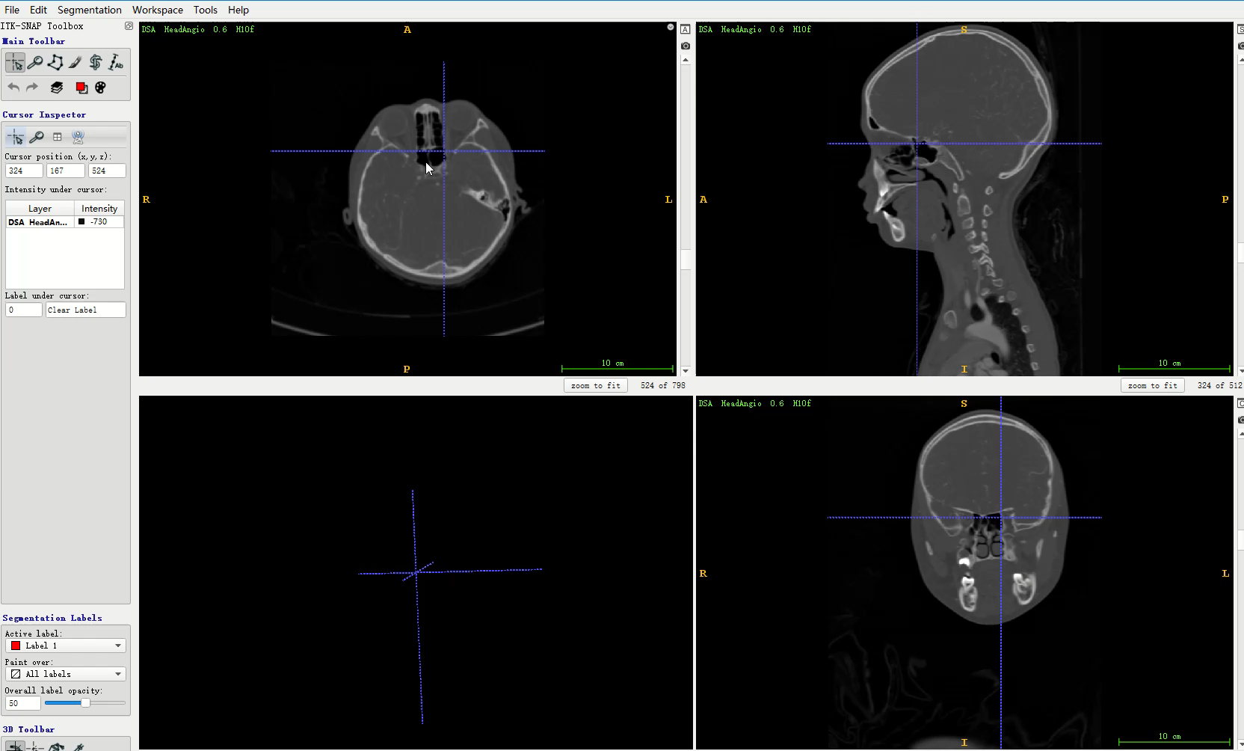
3D图片标注
CT扫描图片
由D张H x W的图片构成一个H x W x D的长方体空间。

Slide 7
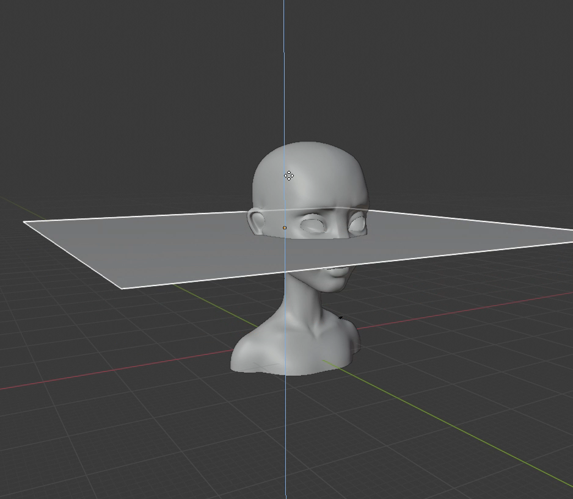
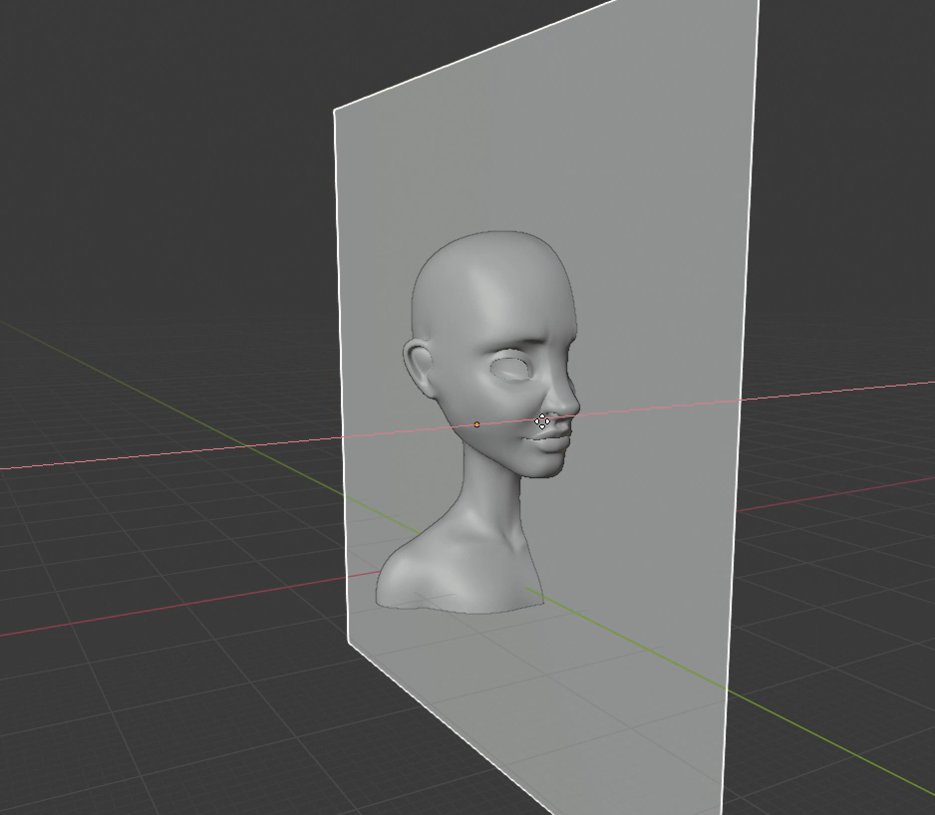
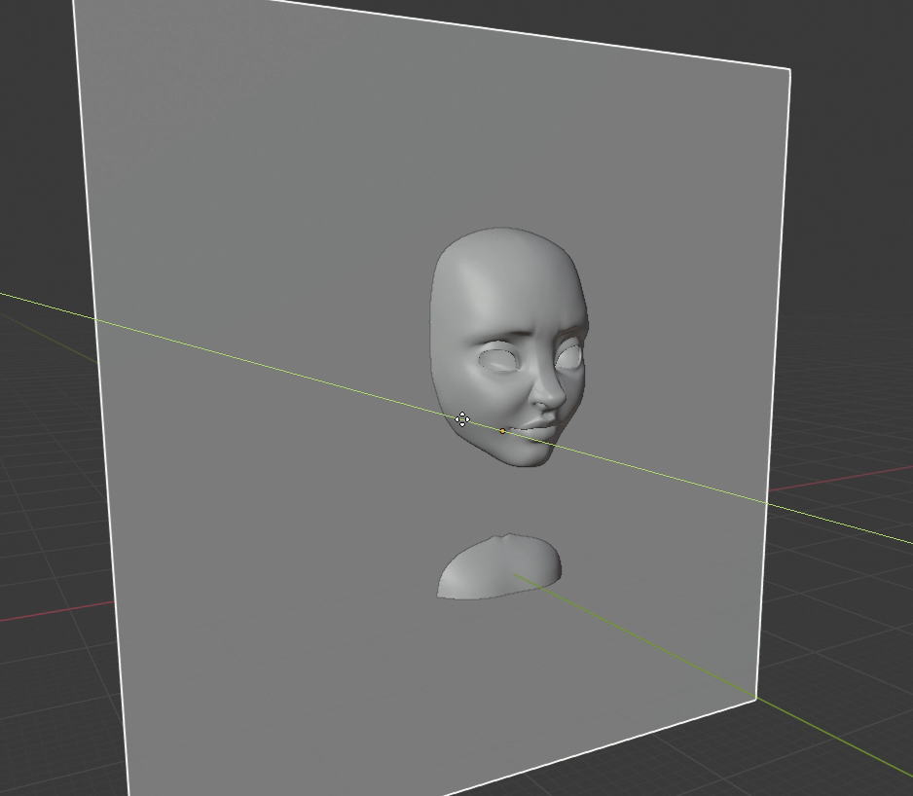
说明

Slide 8
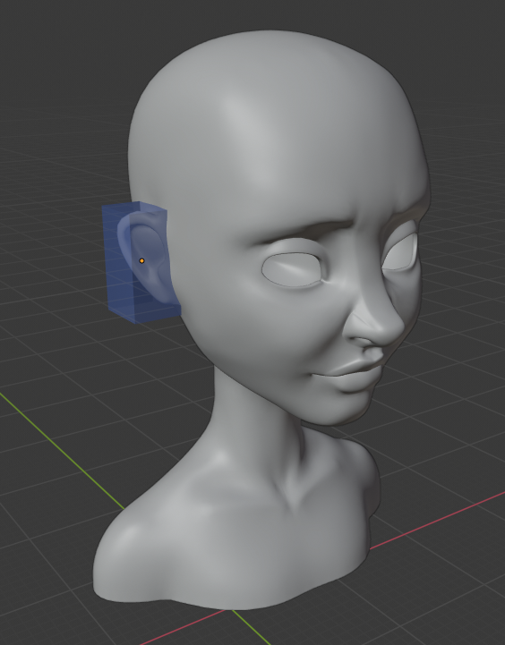
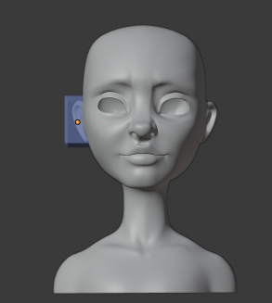
3D图片标注
检测标注

Slide 9
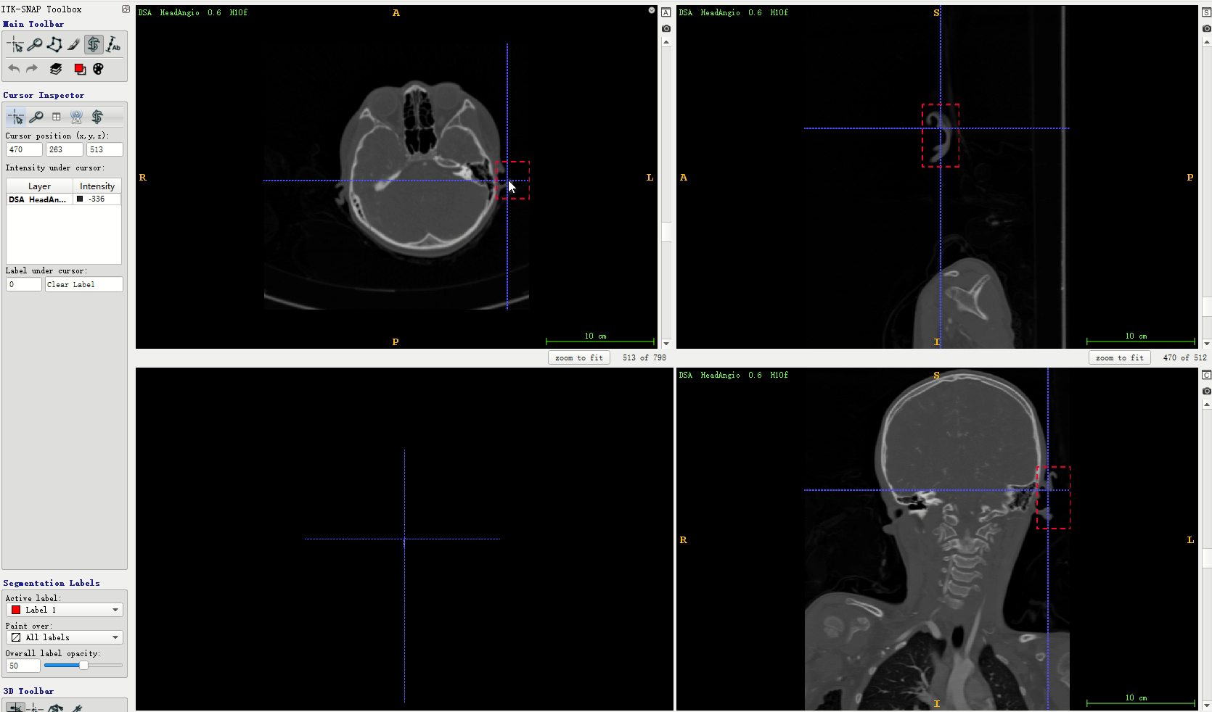
3D图片标注——检测标注示例

Slide 10
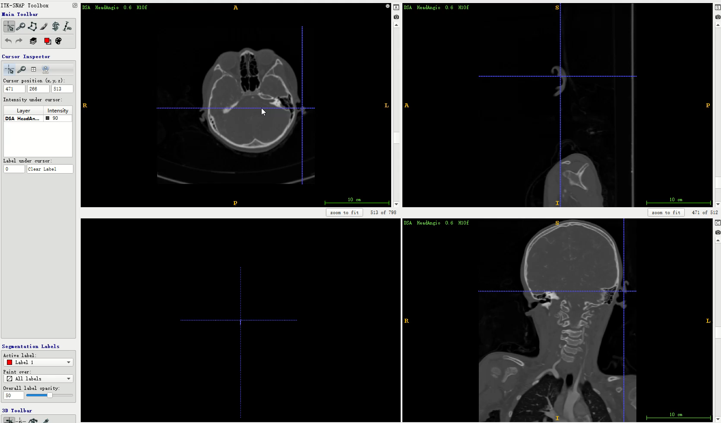
3D图片标注——分割标注示例
Notes:
对体素进行标注

Slide 11
大作业要求
完成一个可以进行二维图片以及三维扫描数据标注的软件。

Slide 12
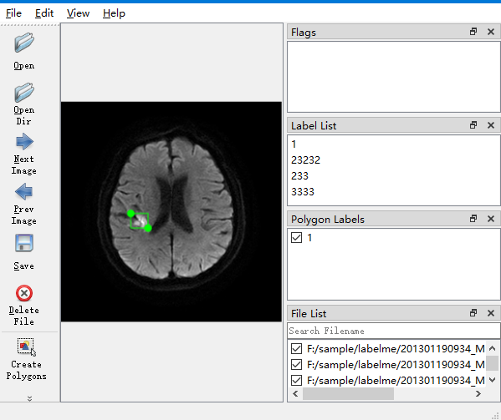
界面要求
菜单栏
状态栏
工具栏
显示窗口

Slide 13
菜单栏
文件菜单：
打开
打开文件夹
保存（手动命名或者自动命名均可）

Slide 14
显示窗口
显示图片以及标注
三维扫描数据应当显示三个视角的图片以及对应的标注信息。
不同标注应当显示不同的颜色
在显示窗口当中应当支持鼠标交互

Slide 15
功能要求
输入
能够读入单张图片
能够读入文件夹中的图片，并且通过按钮进行选中的切换。
能够（自动）读取图片的标注数据
输出
能够保存标注数据（手动命名或者自动命名均可）

Slide 16
功能要求
标注
能够完成之前要求的检测标注和分割标注。
分割标注使用正方形或者圆形画笔对图片中地像素或者体素进行标注。
支持对图片中某个区域进行放大后进行更加细致的标注
能够操控鼠标在图片中方便地进行标注。
支持删除某个标注。
支持撤销、重做操作。
Notes:
每一个功能都需要在工具栏中出现对应的图标

Slide 17
状态栏
状态栏显示鼠标所在位置。
注意：三维扫描数据显示三个坐标、二维数据显示两个坐标。
状态栏显示所有标注的标签。

Slide 18
基本要求
使用C++、Qt完成
要求使用相对路径
代码风格统一
包含必要注释、代码具有可读性
具有良好的运行效率

Slide 19
加分项
放大镜：
使用该工具时，在图片左下角可以显示鼠标附近小区域内的放大情况（包含标注）
支持读取多种图片数据格式：应至少包含bmp，jpg，png和gif。
通过绘制闭合折线进行分割标注。、
通过绘制平滑闭合曲线进行分割标注。
更加便捷地标注三维扫描数据。
支持快捷键。

Slide 20
文档
文档非常重要
模块之间逻辑关系
程序运行流程
完成了哪些要求？（图文并茂）
参考文献、引用代码出处（使用了哪些库）
Notes:
(如果你实现的功能没有在文档中出现，助教很难发现并给出分数）

Slide 21
作业提交
以 学号_姓名拼音 为名称的压缩包提交，压缩包内应包含三个文件夹：
src，包含完整的工程文件，要求工程可以直接编译（注意使用相对路径配置代码以及资源文件）
doc，包含你的作业文档
bin，包含可以在win10 x64下可以运行的可执行文件。

Slide 22
截止日期
9月6日 24：00
补交说明：
迟交作业的分数按每天10%的递减。
为避免因迟交带来更大的损失，建议大家提前上传一个版本到网络学堂上。

